Slide 1


2º POWER PLATFORM WEEKEND
Castilla-La Mancha
Validando reglas de negocio con SQL Server:
un caso práctico con EOMONTH
Madridejos, Toledo
25 y 26 de septiembre de 2026
Organiza: Albacete Power BI & Fabric User Group
#techenelpueblo · #somoscomunidad · #ppwclm · #madridejos
Notes:
Bienvenida. Presentar el evento, el pueblo y el grupo organizador.

Slide 2
Agenda de la sesión
BLOQUE 1
Caso práctico y origen del problema
Del dataset sintético a la inconsistencia temporal
BLOQUE 2
Modelo de suscripciones y regla de negocio
Episodios, ciclo de facturación y día ancla
BLOQUE 3
Demo - Validación y corrección en SQL Server
EOMONTH, clasificación y revalidación
BLOQUE 4
Conclusiones y limitaciones
Aprendizajes y límites de la solución
#techenelpueblo · #somoscomunidad · #ppwclm · #madridejos
Notes:
Recorrido rápido por los dos días. Insistir en horarios de café y comida.

Slide 3

PONENTE
Juan Ignacio Martin-Viveros
Analista RPA · LogiRAIL | Analista de Datos
Doctor en Arqueología, con más de ocho años de trayectoria investigadora, que reorientó su carrera profesional hacia Data Analytics y la automatización de procesos.
linkedin.com/in/nachomartinviv
#techenelpueblo · #somoscomunidad · #ppwclm · #madridejos
Notes:
Presentación del ponente: nombre, rol, comunidad y contacto.

Slide 4









PATROCINADORES
Quien hace posible el fin de semana
Gold Sponsor
Silver Sponsor
Bronze Sponsor
Colaboradores
mBI
¡Gracias!
#techenelpueblo · #somoscomunidad · #ppwclm · #madridejos
Notes:
Agradecer a los patrocinadores: sin ellos no hay evento gratuito.

Slide 5
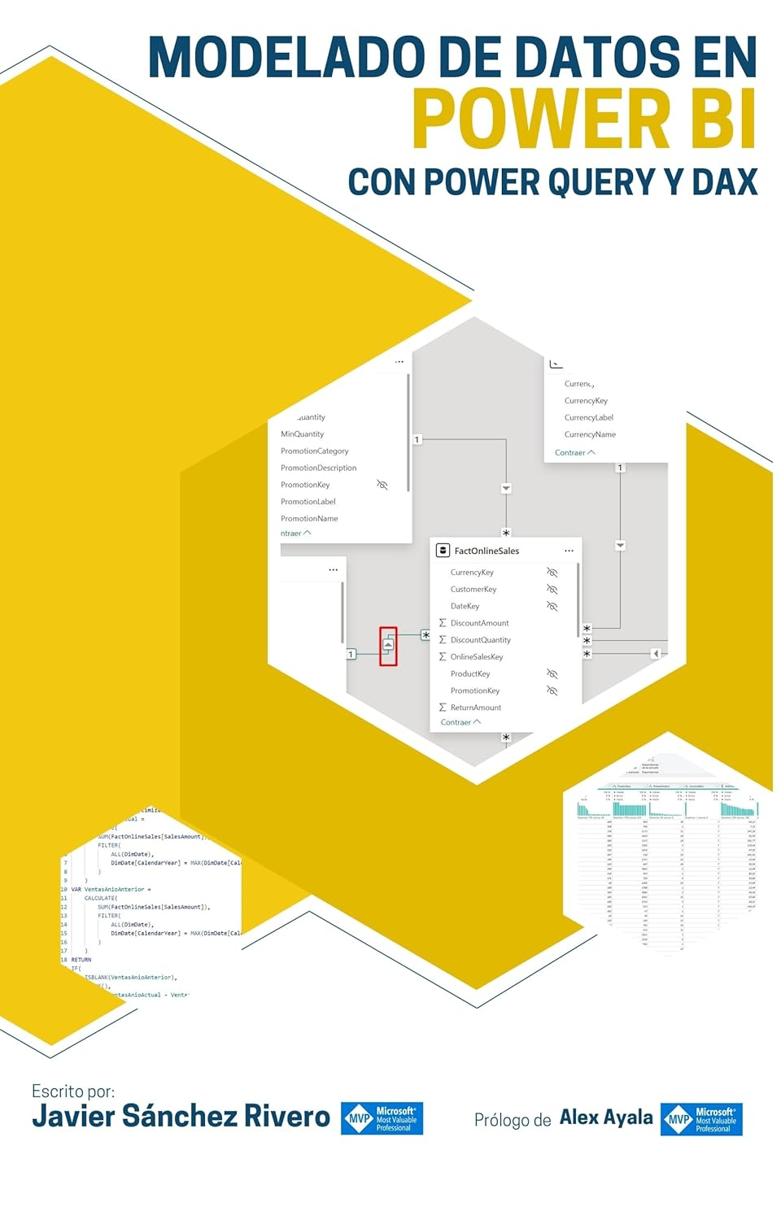



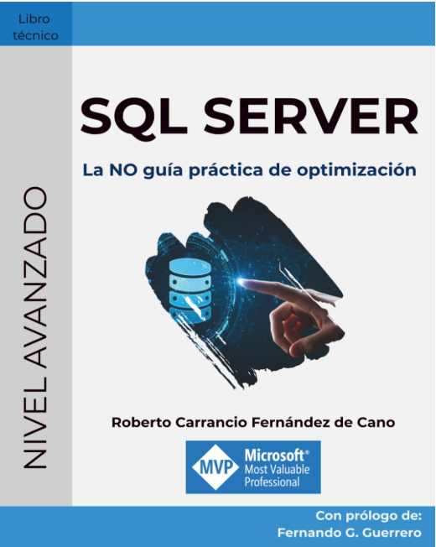



PATROCINADORES
Quien hace posible el fin de semana
Contributor Sponsors
Roberto Carrancio
Javier
Sánchez
Clara Vega
J.M. Pomares
J.M. Pomares
Diana Aguilera
Nelson López
Ana. M. Bisbé
Ana. M. Bisbé
Ana. M. Bisbé
¡Gracias!
#techenelpueblo · #somoscomunidad · #ppwclm · #madridejos
Notes:
Agradecer a los patrocinadores: sin ellos no hay evento gratuito.

Slide 6

BLOQUE 1
Caso práctico
y origen del problema
#techenelpueblo · #somoscomunidad · #ppwclm · #madridejos
Notes:
Slide de transición entre bloques. Cambiar número, título y descripción.

Slide 7
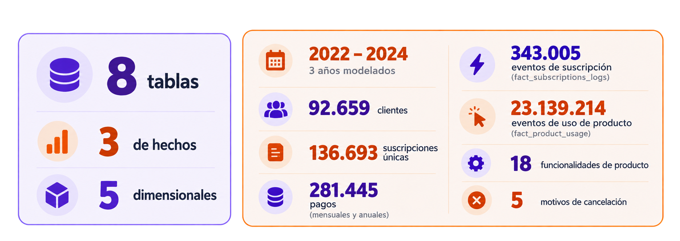
APARTADO 1.1
Triblyze: SaaS fremium B2C
SaaS B2C ficticio modelado mediante datos sintéticos
#techenelpueblo · #somoscomunidad · #ppwclm · #madridejos
Notes:
Plantilla genérica de contenido: título, tres ideas y espacio para captura o demo.

Slide 8
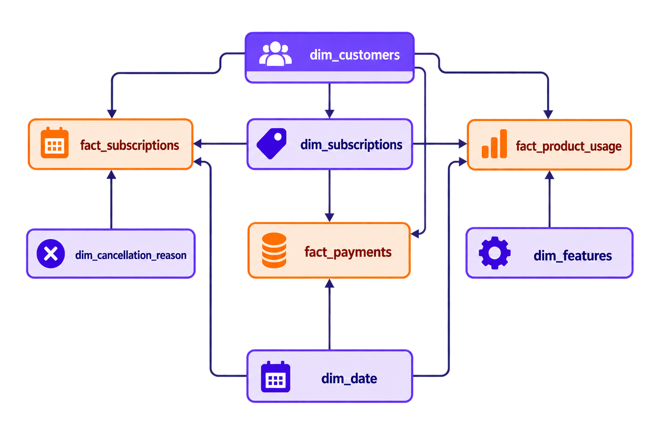
APARTADO 1.1
#techenelpueblo · #somoscomunidad · #ppwclm · #madridejos
Notes:
Plantilla genérica de contenido: título, tres ideas y espacio para captura o demo.

Slide 9
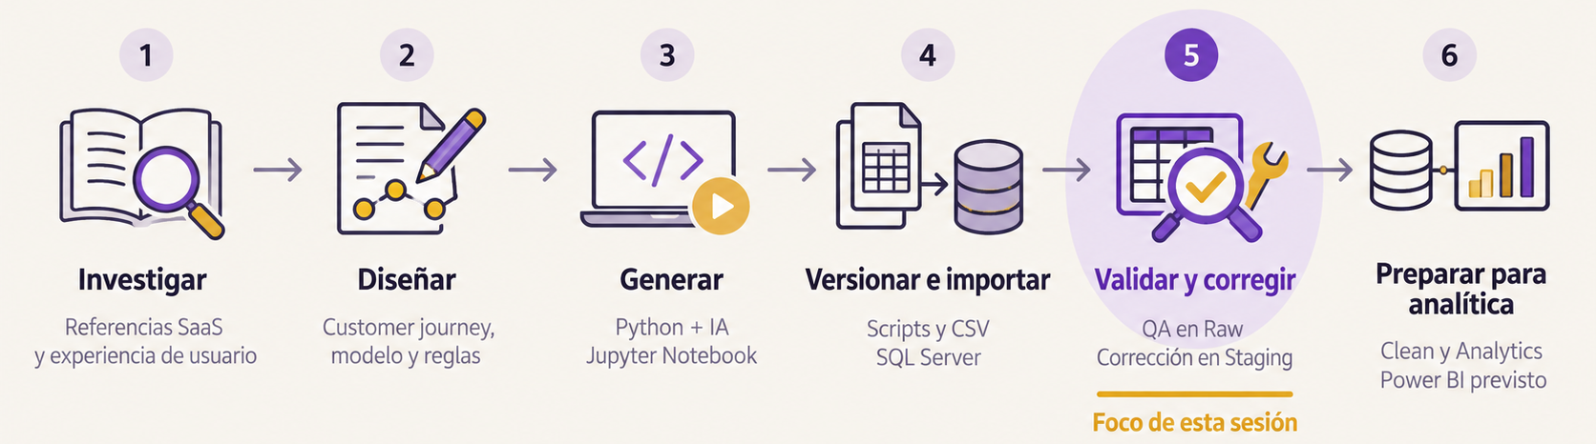
APARTADO 1.2
Construcción del dataset sintético
#techenelpueblo · #somoscomunidad · #ppwclm · #madridejos
Notes:
Plantilla genérica de contenido: título, tres ideas y espacio para captura o demo.

Slide 10
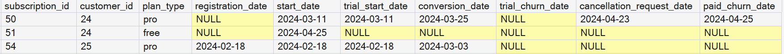
APARTADO 1.3
La tabla de suscripciones
Granularidad: un episodio de suscripción por fila
Subscription_id
Customer_id
Plan_type
registration_date
start_date
trial_start_date
trial_churn_date
conversion_date: fija el día ancla
cancellation_request_date
paid_churn_date: Primer día sin acceso
a plan de pago.
#techenelpueblo · #somoscomunidad · #ppwclm · #madridejos
Notes:
Plantilla genérica de contenido: título, tres ideas y espacio para captura o demo.

Slide 11
BLOQUE 2
Modelo de suscripciones y regla de negocio
#techenelpueblo · #somoscomunidad · #ppwclm · #madridejos
Notes:
Slide de transición entre bloques. Cambiar número, título y descripción.

Slide 12
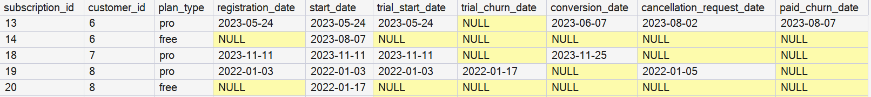
APARTADO 2.1
Recorridos de una suscripción
1. Trial – Conversión – Cancelación – Fin plan de pago – Downgrade a Free
2. Trial – Conversión – Sigue pagando
3. Trial – Cancelación – Abandono Trial – Downgrade a Free
#techenelpueblo · #somoscomunidad · #ppwclm · #madridejos
Notes:
Plantilla genérica de contenido: título, tres ideas y espacio para captura o demo.

Slide 13
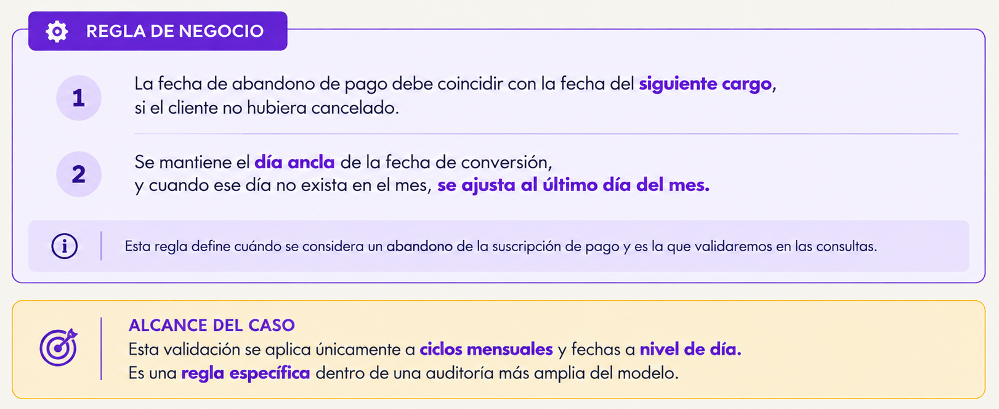
APARTADO 2.2
Regla de negocio que vamos a validar
#techenelpueblo · #somoscomunidad · #ppwclm · #madridejos
Notes:
Plantilla genérica de contenido: título, tres ideas y espacio para captura o demo.

Slide 14
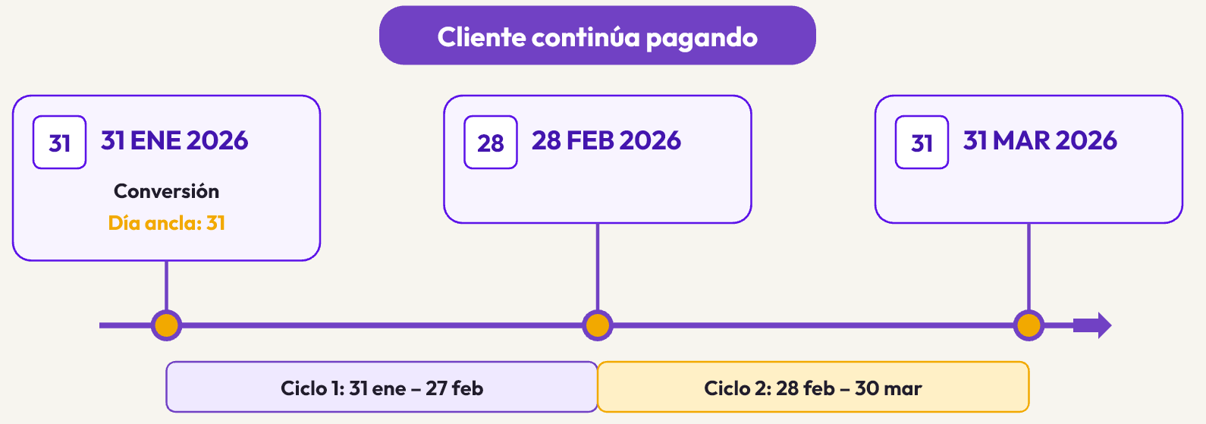
APARTADO 2.2
El dia ancla fija el calendario de facturación
#techenelpueblo · #somoscomunidad · #ppwclm · #madridejos
Notes:
Plantilla genérica de contenido: título, tres ideas y espacio para captura o demo.

Slide 15
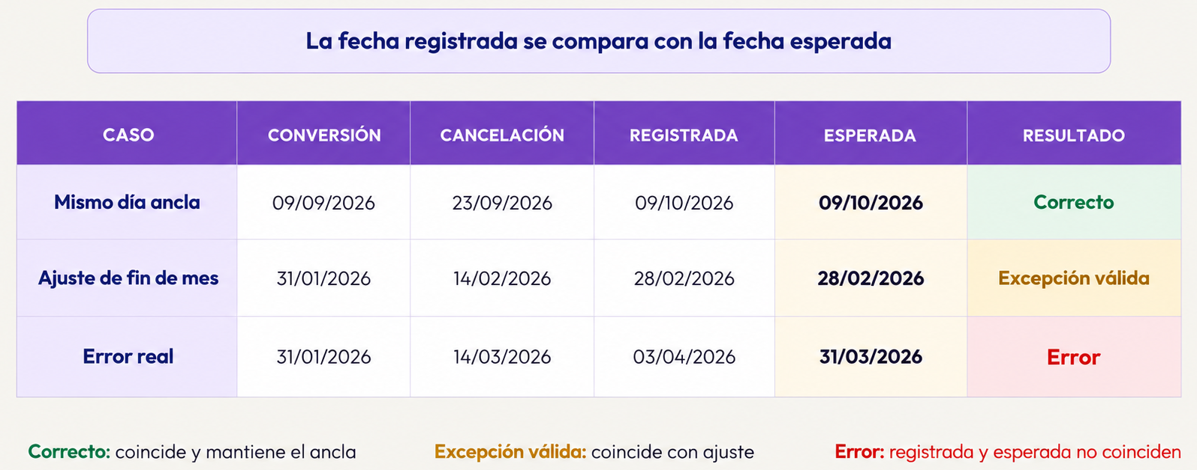
APARTADO 2.3
Tipos de casos en la fecha de abandono de pago
#techenelpueblo · #somoscomunidad · #ppwclm · #madridejos
Notes:
Plantilla genérica de contenido: título, tres ideas y espacio para captura o demo.

Slide 16
BLOQUE 3
Demo
Validación y corrección en SQL Server
#techenelpueblo · #somoscomunidad · #ppwclm · #madridejos
Notes:
Slide de transición entre bloques. Cambiar número, título y descripción.

Slide 17
APARTADO 3.1
EOMONTH y funciones auxiliares
FUNCIÓN PRINCIPAL
FUNCIONES AUXILIARES
EOMONTH
DAY
DAY(fecha)
Devuelve el último día del mes de una fecha.
Extrae el número de día que actúa como ancla.
EOMONTH(fecha [, meses_a_desplazar])
DATEFROMPARTS
DATEFROMPARTS(año, mes, día)
Construye la fecha .
EJEMPLOS
*DATEADD
EOMONTH('2026-02-12')
2026-02-28
DATEADD(MONTH, 1, fecha)
Desplaza el cálculo al mes siguiente.
EOMONTH('2026-02-12', 1)
2026-03-31
EOMONTH resuelve los meses irregulares. Las funciones auxiliares completan el cálculo.
#techenelpueblo · #somoscomunidad · #ppwclm · #madridejos
Notes:
EOMONTH recibe una fecha y, de forma opcional, un desplazamiento de meses. Devuelve el último día del mes resultante como tipo date. En esta consulta no trabaja sola: DAY obtiene el día ancla, DATEADD lleva el cálculo al mes siguiente y DATEFROMPARTS construye la fecha candidata o esperada. CASE contiene la decisión. Mensaje clave: EOMONTH no define la regla de negocio; evita fechas inválidas cuando los meses tienen distinta duración.

Slide 18
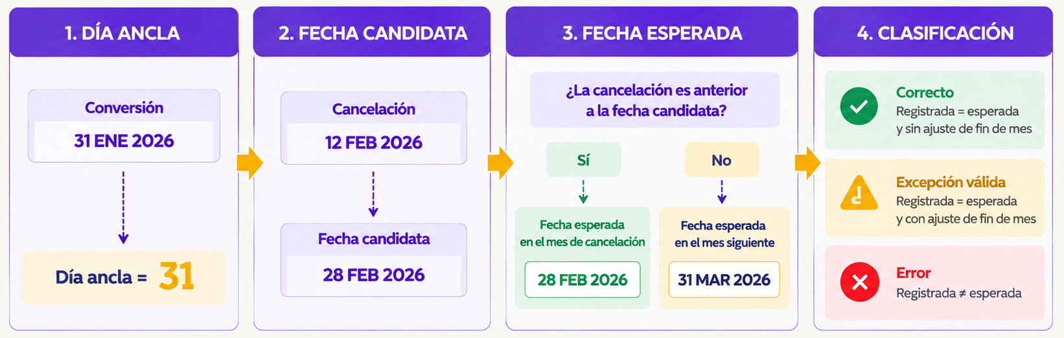
APARTADO 3.2
Lógica de la consulta de validación
#techenelpueblo · #somoscomunidad · #ppwclm · #madridejos
Notes:
Plantilla genérica de contenido: título, tres ideas y espacio para captura o demo.

Slide 19
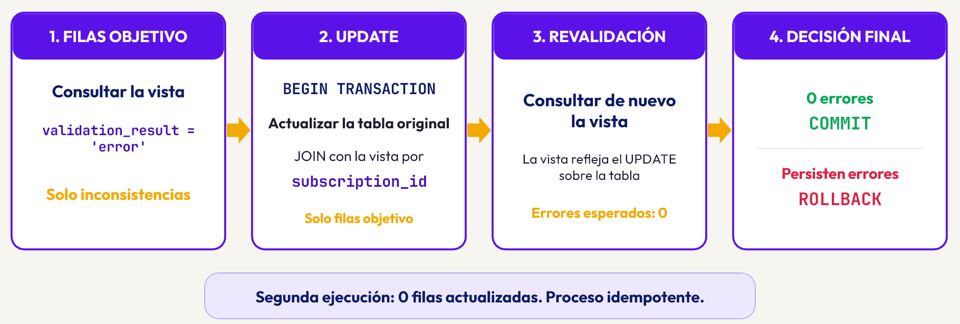
APARTADO 3.3
Actualización controlada y comprobación final
#techenelpueblo · #somoscomunidad · #ppwclm · #madridejos
Notes:
Plantilla genérica de contenido: título, tres ideas y espacio para captura o demo.

Slide 20
BLOQUE 4
Conclusiones y limitaciones
#techenelpueblo · #somoscomunidad · #ppwclm · #madridejos
Notes:
Slide de transición entre bloques. Cambiar número, título y descripción.

Slide 21
APARTADO 4.1
Aprendizajes y límites
APRENDIZAJES
LÍMITES Y PREVENCIÓN
La regla de negocio debe fijar el día ancla, el caso de igualdad y el ajuste de fin de mes antes del SQL.
El caso cubre ciclos mensuales y fechas a nivel de día.
EOMONTH es más explícito que otros enfoques (DATEADD) para obtener el fin de mes.
Los datos históricos o sintéticos necesitan una validación posterior a la carga.
La vista centraliza la lógica y permite reutilizarla para detectar, corregir y revalidar.
Las restricciones (CHECK CONSTRAINT) previenen errores en nuevas cargas, pero no sustituyen esta validación. Dependen del conocimiento del origen.
La validación complementa la prevención. No la sustituye.
#techenelpueblo · #somoscomunidad · #ppwclm · #madridejos
Notes:
La regla de negocio debe fijar qué fecha es correcta antes de escribir SQL. EOMONTH resuelve el calendario, pero no toma esa decisión. La vista permite reutilizar la lógica para detectar, corregir y revalidar. El ejemplo cubre ciclos mensuales y fechas a nivel de día. En nuevas cargas, conviene prevenir el error en el origen, la aplicación o la ingesta. La validación complementa esos controles, pero no los sustituye.

Slide 22

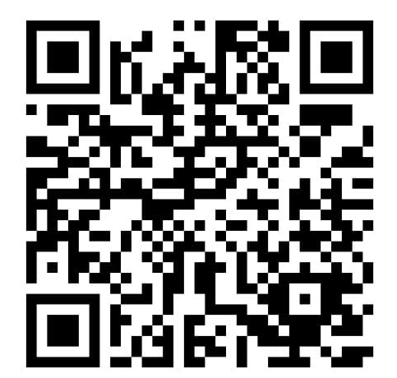
MADRIDEJOS · 25-26 SEP 2026
Linkedin
¡Gracias!
A quienes ponen las sesiones, a quienes las escuchan, al pueblo que nos acoge y a los patrocinadores que lo hacen gratuito.
#techenelpueblo · #somoscomunidad · #ppwclm · #madridejos
Nos vemos en 2027
Notes:
Cierre: gracias a asistentes, voluntarios, Madridejos y patrocinadores. Invitar a compartir con los hashtags.

